Slide 1
智能科研助理
基于 RAG 与 Agent 的
论文知识库问答系统
生产实习
赵志国 林骋 林弟伟
提交截止 2026-10-10
南京农业大学课程实践
01

Slide 2
科研阅读与证据核对
通用产品支持不同领域 课程评测固定具体研究方向
资料导入和论文知识库管理
带引用问答与 PDF 原页证据定位
论文比较与多工具执行轨迹
真实实验记录和可复现导出
南京农业大学课程实践
02

Slide 3
系统架构
展示 服务 调度 检索与持久化
Streamlit 展示层 论文库 问答 对比 实验
FastAPI 服务层 REST 接口 SSE 事件
Agent 与 RAG 多工具调度 会话记忆 引用
检索层 Embedding BM25 RRF 重排序
持久化 原件 SQLite 向量索引 日志与实验
南京农业大学课程实践
03
Notes:
来源 src/api
来源 src/services
来源 src/agent
来源 src/retrieval

Slide 4
模块实现与验证
状态来自明确的实现验证清单
模块 | 已记录状态
文档处理与检索代码 | 已实现并验证
RAG生成代码 | 已实现并验证
Agent决策代码 | 已实现并验证
系统集成与界面代码 | 已实现并验证
评测与项目交付 | 部分实现
南京农业大学课程实践
04
Notes:
来源 D:\codex workshop\personal page\RAG Agent ass\-RAG-Agent-\reports\requirements\delivery-implementation-manifest.json

Slide 5
检索实验
Hit@5 MRR Recall@5 来自同一语料与题目集合
每个实验题数 60 60 60
南京农业大学课程实践
05
Notes:
来源 D:\codex workshop\personal page\RAG Agent ass\-RAG-Agent-\reports\experiments\retrieval\m3\test\vector\results.json
来源 D:\codex workshop\personal page\RAG Agent ass\-RAG-Agent-\reports\experiments\retrieval\m3\test\hybrid\results.json
来源 D:\codex workshop\personal page\RAG Agent ass\-RAG-Agent-\reports\experiments\retrieval\m3\test\hybrid_rerank\results.json
图表数据保留四位小数，来源JSON保留未舍入指标。人工题集共识与答案质量评分未完成。

Slide 6
分块策略实验
完整矩阵与原始记录见独立分块报告
实验 | 分块策略与长度 | Hit@5
M3e分块 固定256 | fixed 256 | 0.3500
M3e分块 固定512 | fixed 512 | 0.4000
M3e分块 固定1024 | fixed 1024 | 0.5000
M3e分块 递归512 | recursive 512 | 0.4000
M3e分块 句段边界512 | semantic 512 | 0.4500
南京农业大学课程实践
06

Slide 7
生成参数与证据约束
同4题开发集 五组单因素对比 人工质量评分单独填写
条件 | T p k | 生成阶段平均ms
baseline_current | 0.1 0.9 40 | 3255.4
temperature_0.0 | 0 0.9 40 | 2502.7
temperature_0.5 | 0.5 0.9 40 | 1415.3
top_p_0.7 | 0.1 0.7 40 | 1705.1
top_k_20 | 0.1 0.9 20 | 1885.3
南京农业大学课程实践
07
Notes:
来源 D:\codex workshop\personal page\RAG Agent ass\-RAG-Agent-\reports\experiments\generation\parameters\results.json

Slide 8
Agent 与回答质量
执行成功与证据覆盖分别统计 答案质量仍需人工评分
指标 | 实际测量
60题生成协议完成率 | 100.0%
含来源编号的答案数 | 55 / 60
无效来源编号请求数 | 0
5个路由样例匹配率 | 100.0%
已完成人工评分 | 0 / 60
协议与编号规则通过不代表答案正确 5个样例不推断全题准确率
南京农业大学课程实践
08
Notes:
来源 D:\codex workshop\personal page\RAG Agent ass\-RAG-Agent-\reports\experiments\generation\baseline\results.json
来源 D:\codex workshop\personal page\RAG Agent ass\-RAG-Agent-\reports\experiments\generation\parameters\results.json
来源 D:\codex workshop\personal page\RAG Agent ass\-RAG-Agent-\reports\experiments\generation\prompt\results.json
来源 D:\codex workshop\personal page\RAG Agent ass\-RAG-Agent-\reports\experiments\generation\agent\results.json
来源 D:\codex workshop\personal page\RAG Agent ass\-RAG-Agent-\reports\experiments\generation\cache\results.json

Slide 9
真实线上功能样本
问题与配置有变化 此表用于记录实际运行
指标 | 记录值
请求样本数 | 10
平均端到端耗时 | 52.09 秒
输入Token总计 | 43908
输出Token总计 | 4634
平均Agent步骤 | 1.2
包含历史降级样本 统一任务基准与人工语义评分另列
南京农业大学课程实践
09
Notes:
来源 D:\codex workshop\personal page\RAG Agent ass\-RAG-Agent-\reports\experiments\online-functionality\results.json

Slide 10
代码与运行验证
自动验证证明对应行为 人工论文质量单独验收
验证项目 | 实际结果
全套代码基线 | 161项通过 0失败 0错误
界面与修改路径回归 | 100项通过 与基线有覆盖重叠
Agent与生成修改回归 | 84项通过 与修改路径回归重叠
页面与HTTP工作流 | 真实HTTP后端AppTest通过 功能演示模式
标准模式浏览器 | 真实7B回答 原页 比较与下载已运行
南京农业大学课程实践
10
Notes:
来源 reports/testing/full-suite-20261010.xml
来源 reports/testing/ui-final-critical-20261010.json
来源 reports/testing/agent-generation-final-20261010.json
来源 reports/ui/workflow-tests-20261010.json
来源 reports/ui/browser-standard-20261010.json

Slide 11
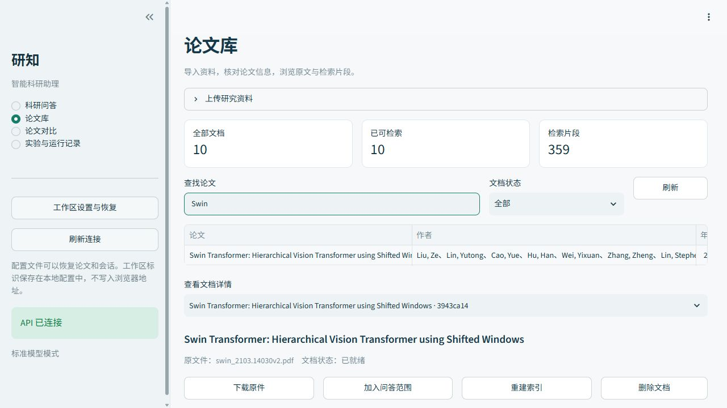
论文库与就绪状态
2026-10-10历史截图，显示359片段；当前重建索引为342片段。可查找论文、下载原件、加入问答范围及重建索引。
南京农业大学课程实践
11
Notes:
来源 D:\codex workshop\personal page\RAG Agent ass\-RAG-Agent-\docs\screenshots\新版论文库.jpg

Slide 12
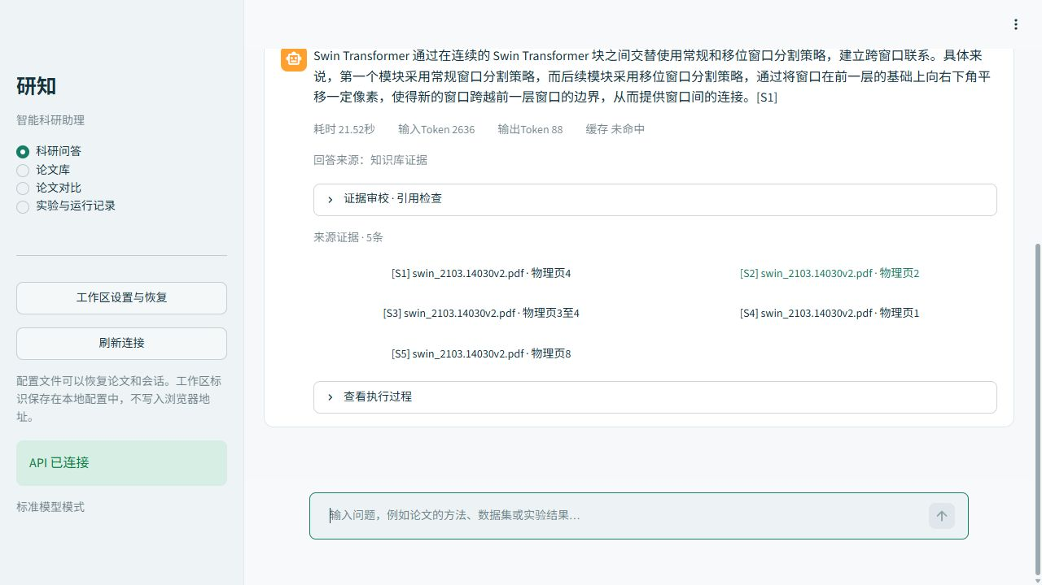
科研问答与引用
上方显示实际中文回答与输入输出Token；中部来源编号映射论文物理页；下方展开执行过程并继续提问。该图为单次标准模式功能运行。
南京农业大学课程实践
12
Notes:
来源 D:\codex workshop\personal page\RAG Agent ass\-RAG-Agent-\docs\screenshots\新版科研问答.jpg

Slide 13
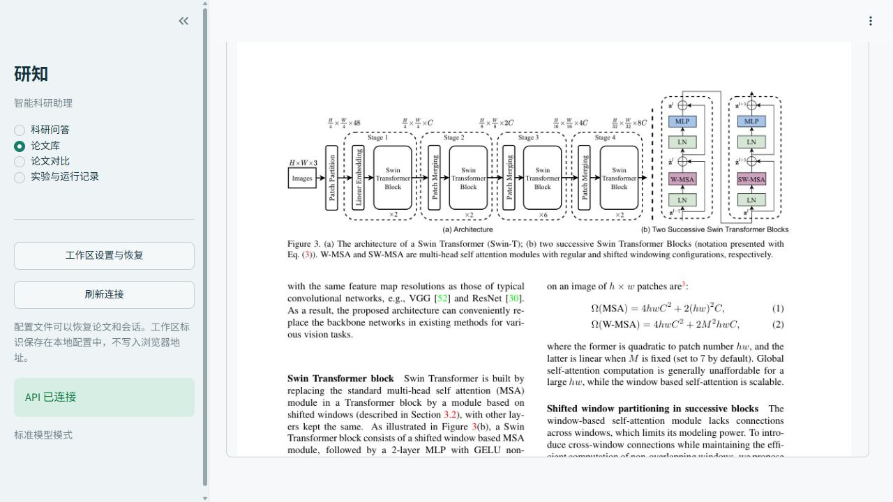
PDF原页证据核对
浏览器原文预览展示Swin论文物理第4页架构与正文，便于核对检索片段和论证出处。
南京农业大学课程实践
13
Notes:
来源 D:\codex workshop\personal page\RAG Agent ass\-RAG-Agent-\docs\screenshots\真实论文原页.jpg

Slide 14
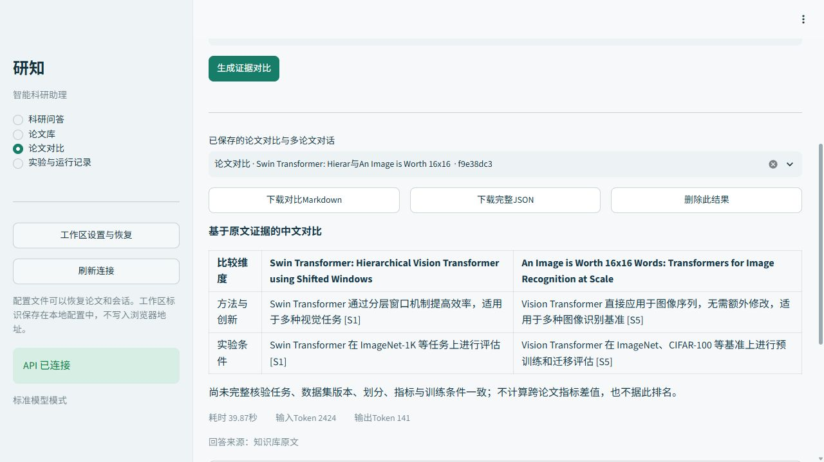
双论文证据比较
保存的结果可以再次查看、下载Markdown和JSON。表格分别列出两篇论文的证据，条件未核齐时明确保留限制。
南京农业大学课程实践
14
Notes:
来源 D:\codex workshop\personal page\RAG Agent ass\-RAG-Agent-\docs\screenshots\新版论文对比.jpg

Slide 15
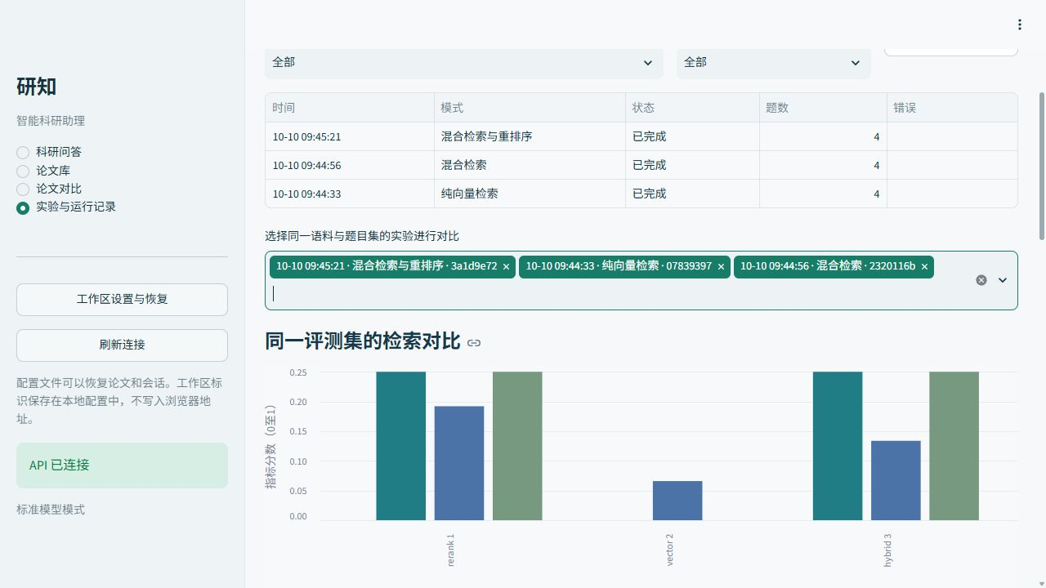
实验记录与三档比较
上方列出纯向量、混合、混合重排的真实运行；下方按相同题集比较。这张截图是4题功能验收，正式60题指标见系统评测报告。
南京农业大学课程实践
15
Notes:
来源 D:\codex workshop\personal page\RAG Agent ass\-RAG-Agent-\docs\screenshots\真实检索实验.jpg

Slide 16
失败案例与实际改进
检索 生成 引用 Agent 四类记录
案例 | 类型 | 改进状态
BC-RETRIEVAL-01 | 检索失败 | 已实施同题开发集参数迭代，不夸大效果
BC-GENERATION-01 | 生成错误 | 代码已修复 线上样例有记录
BC-CITATION-01 | 引用错误 | 代码已修复 验证有记录
BC-AGENT-01 | Agent决策错误 | 代码已修复 验证有记录
BC-WINDOW-01 | 检索失败 | 已修复并真实模型验证
南京农业大学课程实践
16
Notes:
完整状态、前后请求和限制见独立Bad Case报告。

Slide 17
交付与待完成事项
源码 可编辑报告 演示文稿 原始实验与复现记录
真实测量记录 23 份
功能演示实验 0 份
待填写信息 3 项
人工质量评分按用户选择待填写；题集证据待学生确认；Docker容器未在本机实跑。所有模型/解析数据均来自实际执行，旧359实验快照与新生产索引分开。
南京农业大学课程实践
17

